Slide 1

Нейронные сети и их применение в научных исследованиях
Определение параметров эквивалентной электрической цепи по вольтамперной характеристике
Моисеев Данила 206
26.05.2022

Slide 2
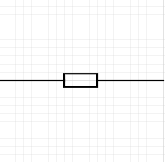
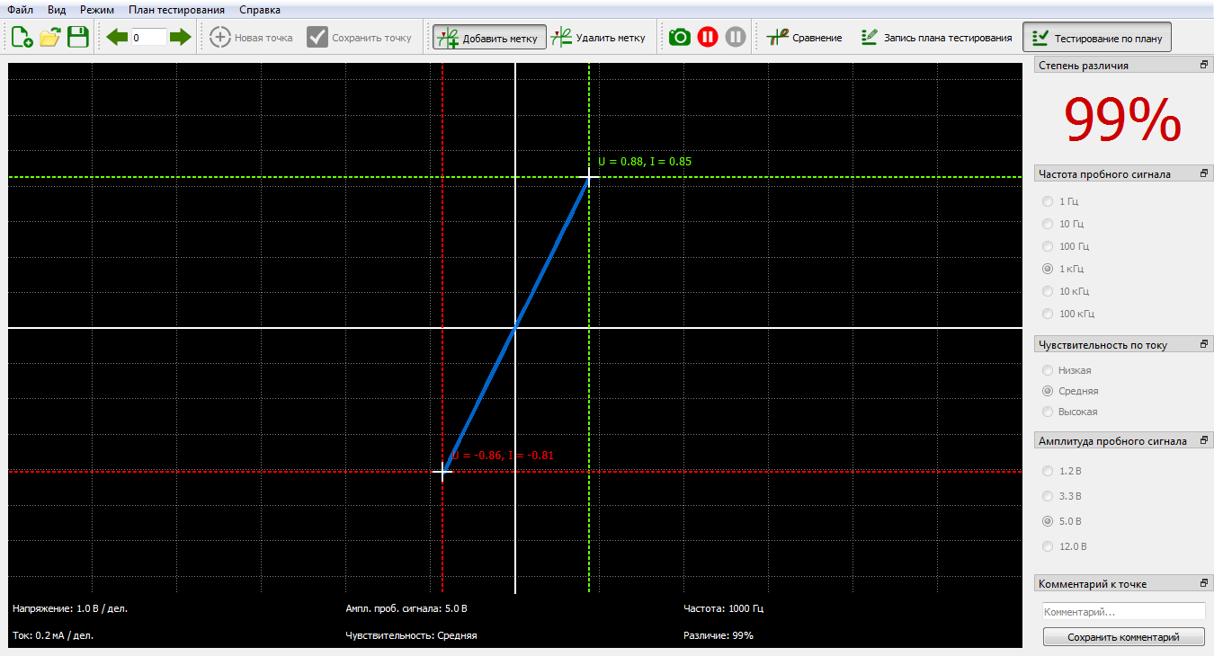
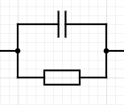
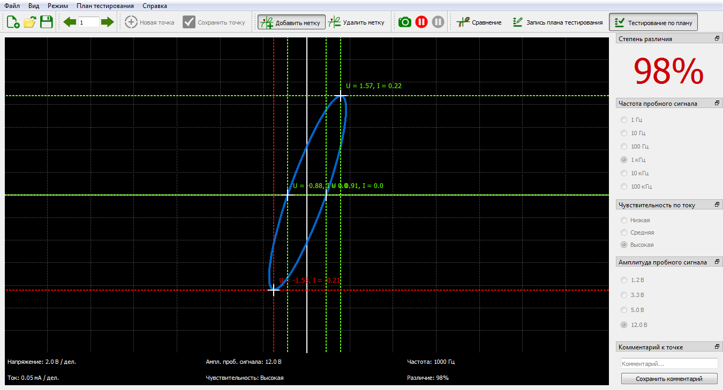
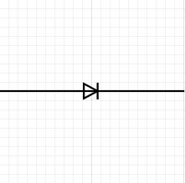
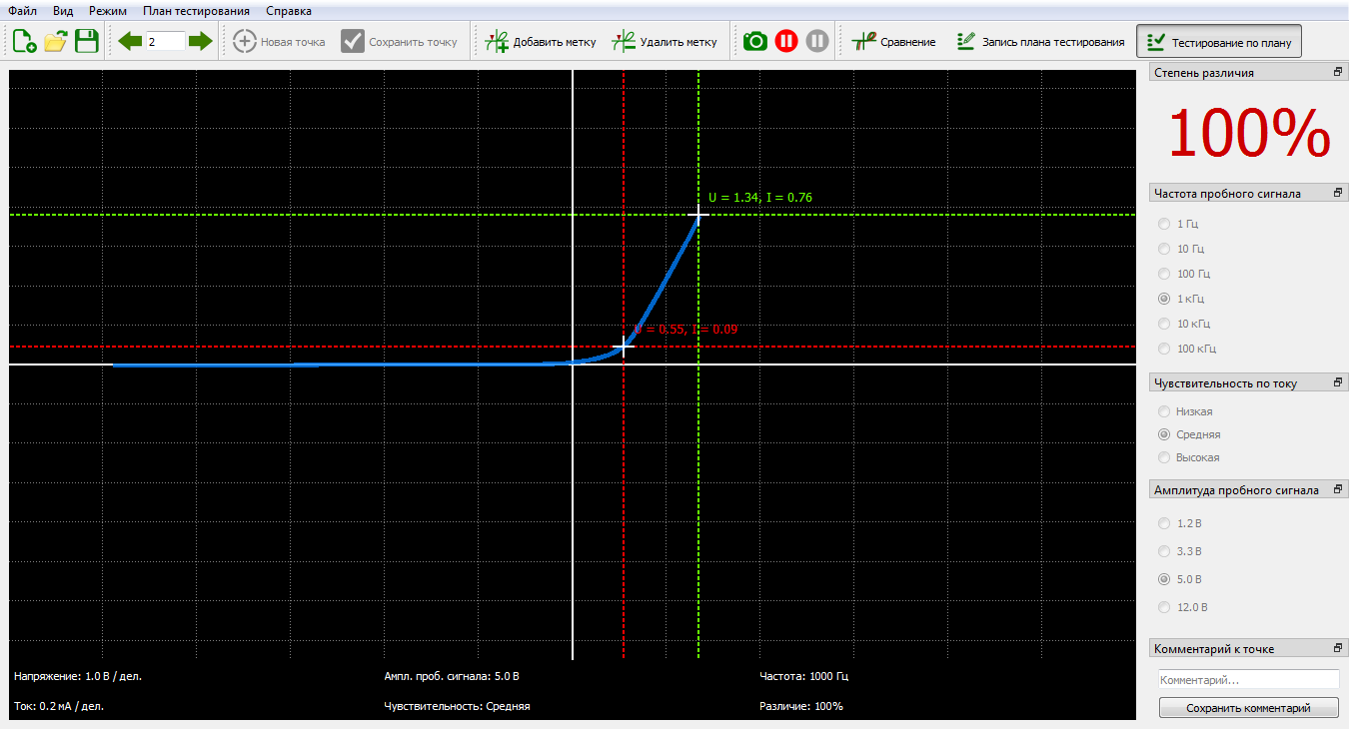
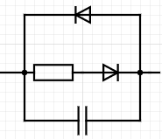
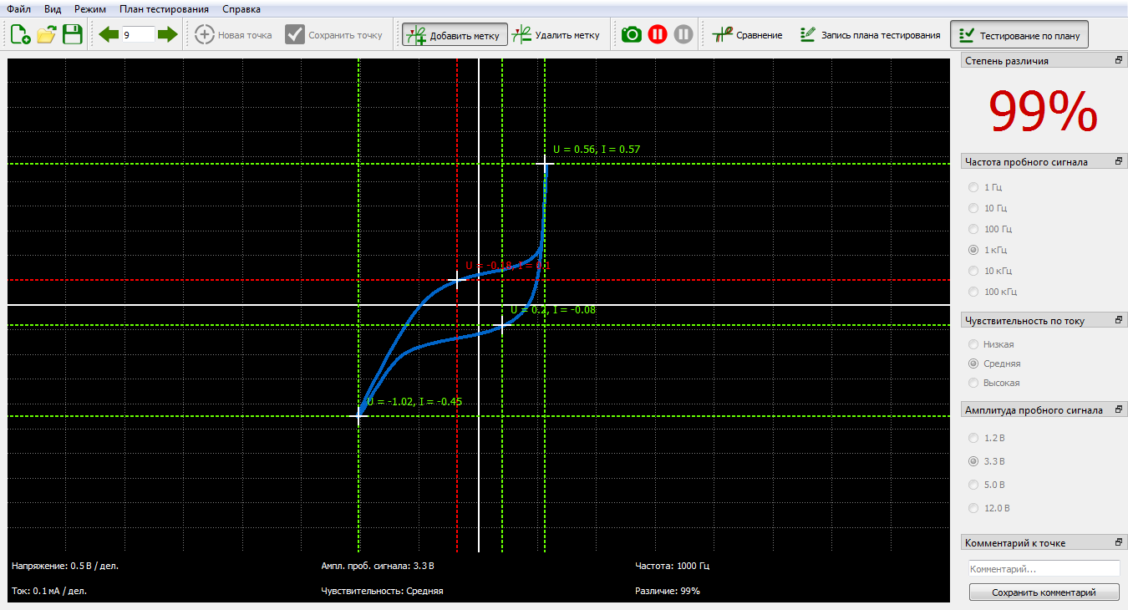
Суть задачи
???
???
???
???

Slide 3
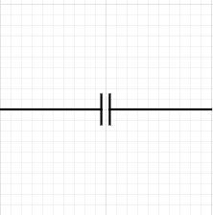
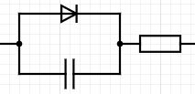
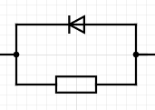
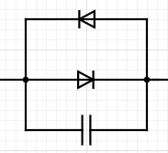
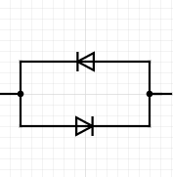
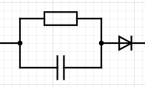
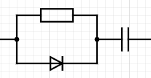
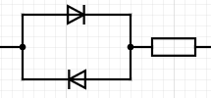
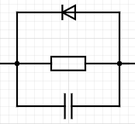
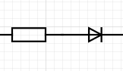
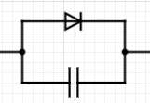
Классы цепей, используемых в работе

Slide 4
Генерация датасета
Ключевые моменты генерации:
Создаются ВАХи для разных схем одного класса
Для них создаются ВАХи с другим шумом
Создаются ВАХи с циклическлической перестановкой координат
К каждому ВАХу добавляются параметры схемы для дальнейшего анализа
Датасет содержит около 500 тысяч графиков ВАХ
Имеется 15 классов

Slide 5
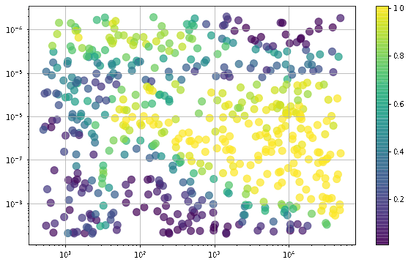
Анализ областей классификации с помощью CR карты
C, Ф
R, Ом

Slide 6
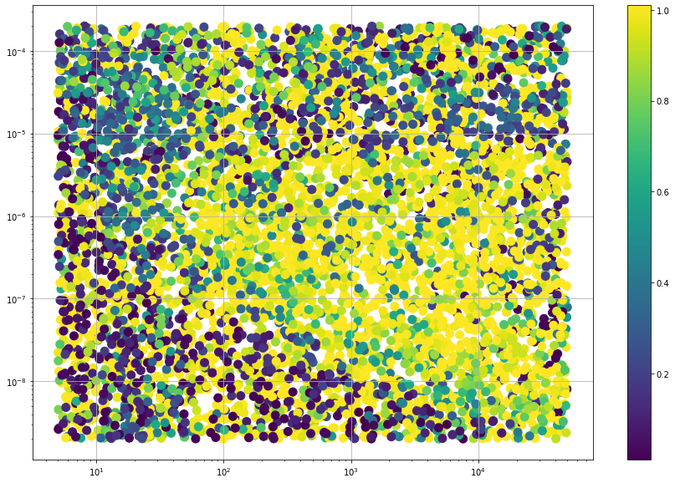

Slide 7
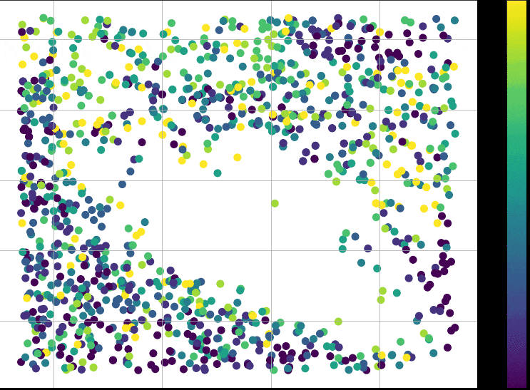

Slide 8
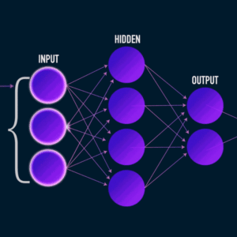
Архитектура нейронной сети
Используется:
Полносвязная нейронная сеть из 4х слоев
Cross Entropy Loss
Adam оптимизатор

Slide 9
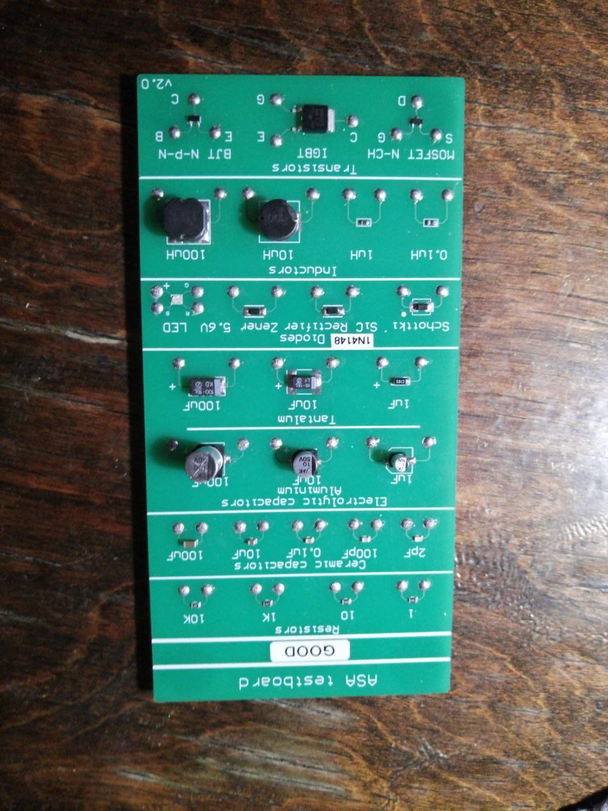
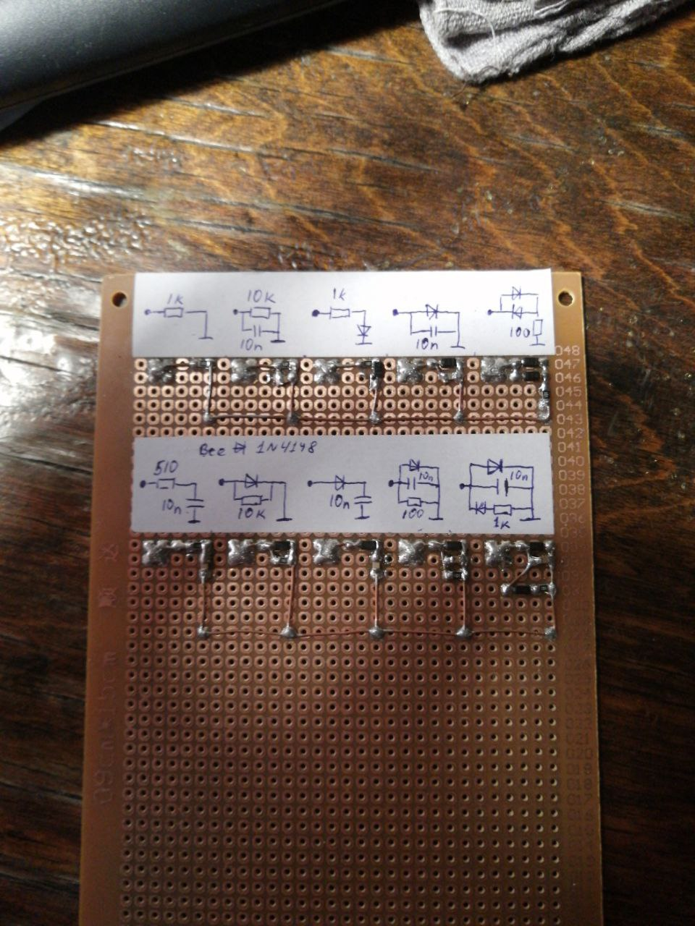
Реальные данные

Slide 10
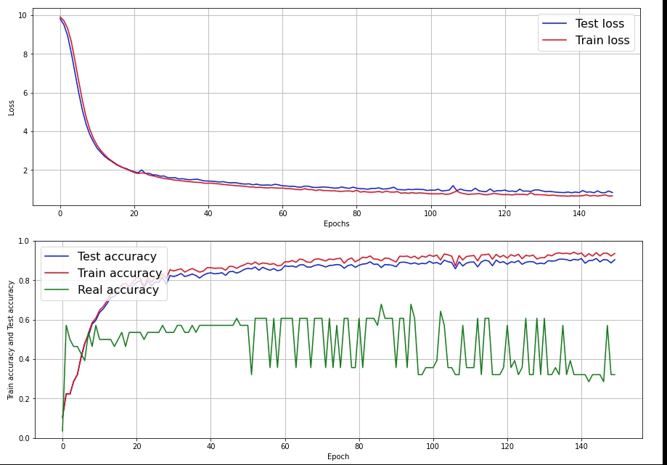
Анализ результатов
150 Эпох обучения

Slide 11
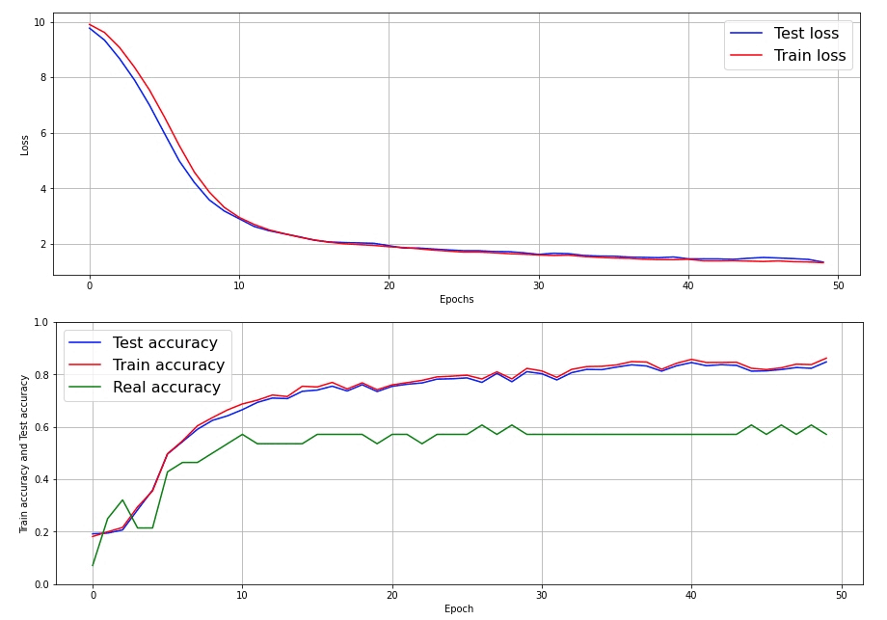
Анализ результатов
50 Эпох обучения

Slide 12
Возможные доработки
Необходимо расширить реальный датасет до 4х образцов каждого класса
Использование рекуррентной архитектуры сети
Попробовать генерировать каждый класс в своей “хорошей области”
Написать алгоритм определения параметров схемы
Аугментация реального датасета

Slide 13

Выводы
Проведено исследование областей в пространстве параметров.
Доказано что можно добиться результатов классификации, обучая сеть на искусственных данных.
Написана программа для автоматического создания датасета любого размера.

Slide 14
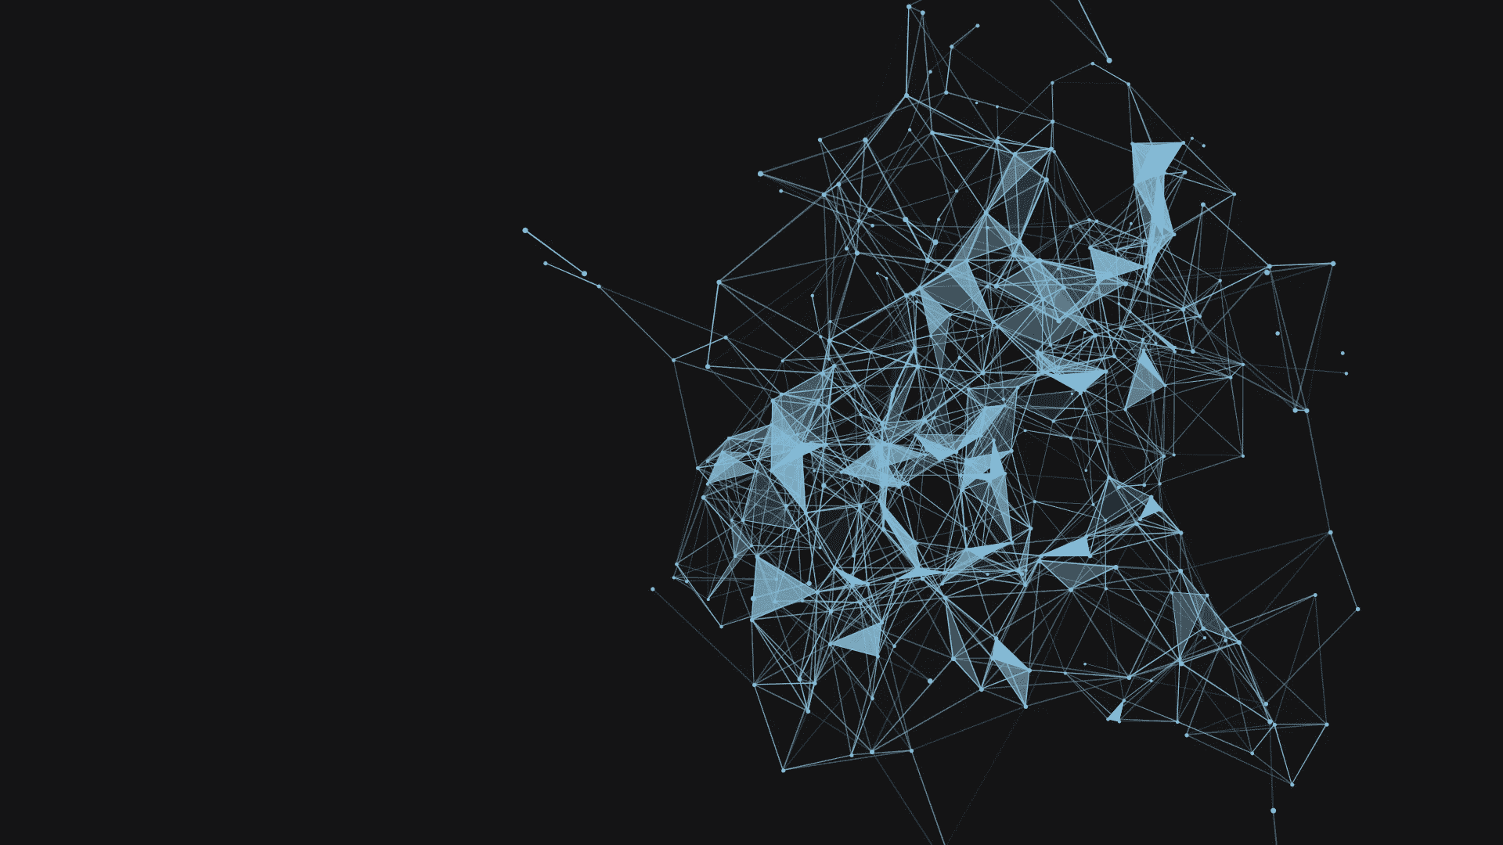
Спасибо за внимание

